Slide 1




Тема 2
ЩО ТАКЕ
ЕНЕРГОЕФЕКТИВНІСТЬ
І ЕНЕРГОЕФЕКТИВНА
ПОВЕДІНКА
Навчальний курс для учнів 5-7 класів «Школярам про сталий розвиток: енергозбереження», О.І. Пометун, Г.В. Сєрова

Slide 2




















Slide 3

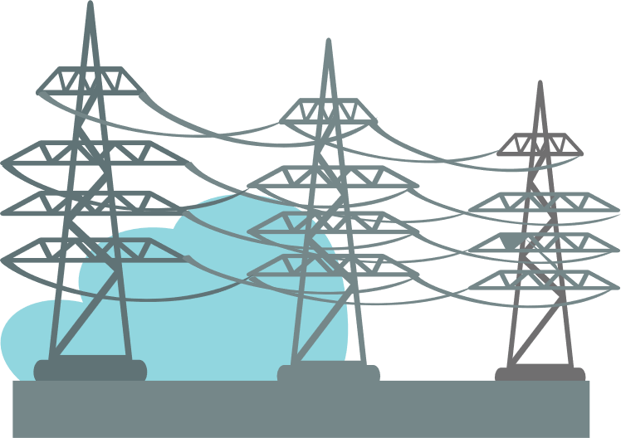

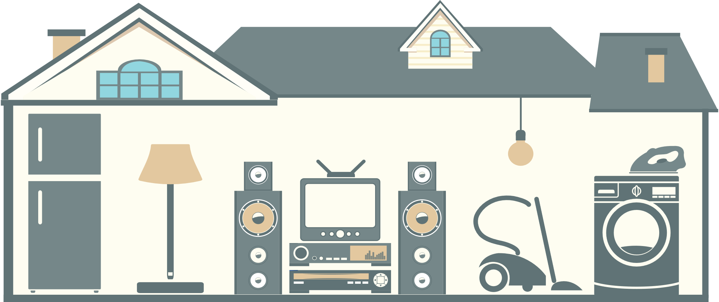


Енергія і життя людей

Slide 4




Головні мотивуючі чинники, які стимулюють нас рухатися в напрямку енергозбереження
Зменшення
впливу
на вколишнє
середовище
Підвищення
комфорту
житла
Економія
грошей
Пошук
і освоєння альтернатив-них джерел енергії

Slide 5
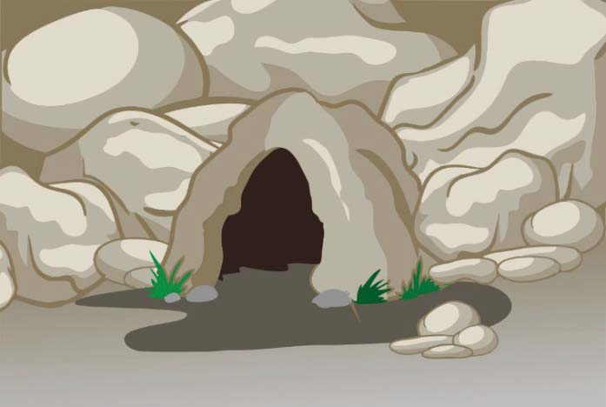
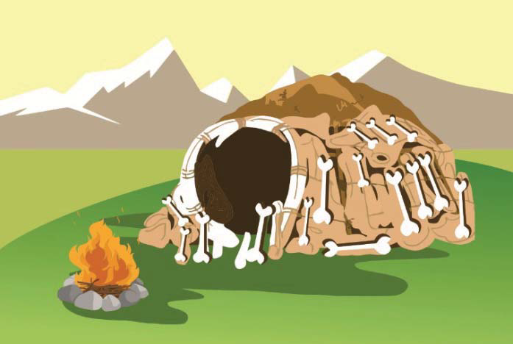


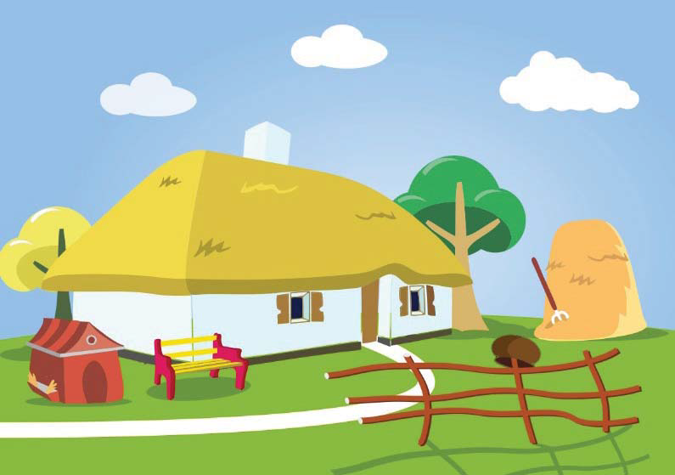
Що бачимо на рисунках? Чим відрізняються будинки?
Що спільного і чому у всіх типах житла?
Печера
Житло з кісток мамонта
Вігвам – житло індіанців
Чум – житло північних народів
Українська хата - мазанка

Slide 6
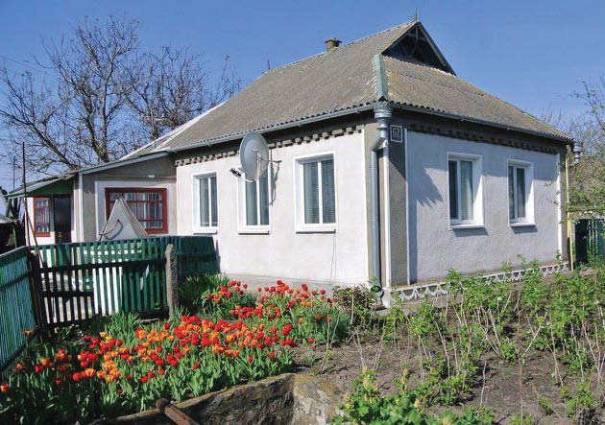
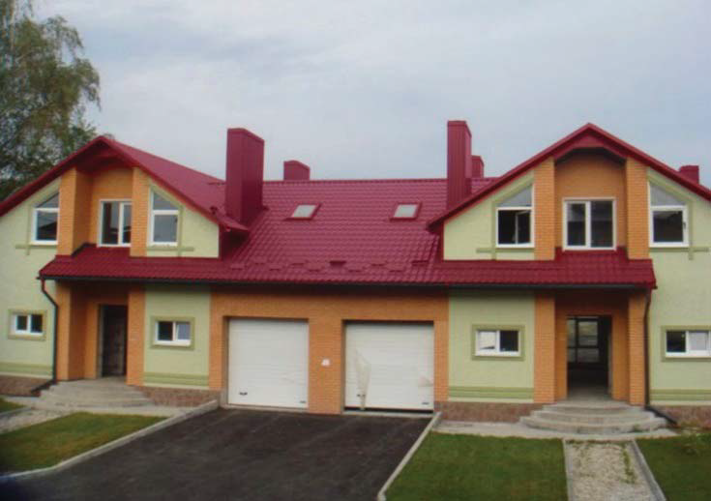
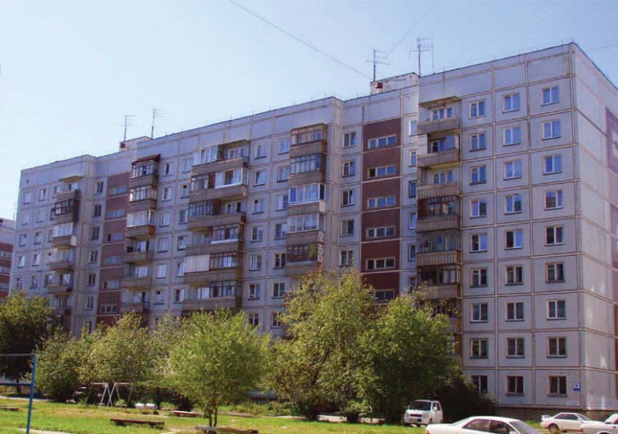
Як би ви назвали три типи сучасного житла?
Чим вони відрізняються один від одного і від жител минулого?
Чим вони подібні до них?
Хто відповідає за електрику чи гарячу воду у кожному з будинків?

Slide 7










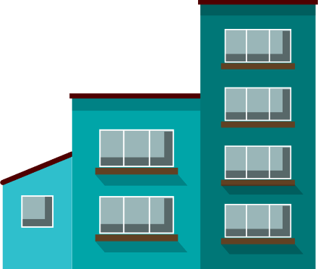






Хто і чому надає нам комунальні послуги?
Споживач
Виконавці послуг
Договір
про надання
послуг
Споживач
Управитель багатоквартирного будинку
Виконавець комунальної послуги

Slide 8
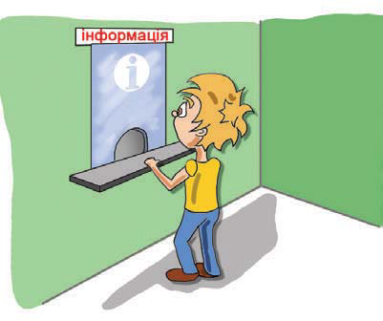
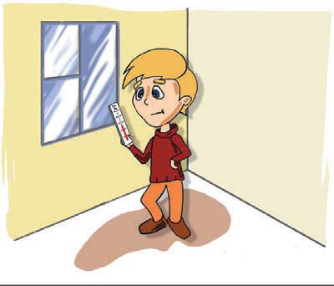
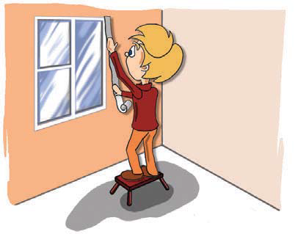
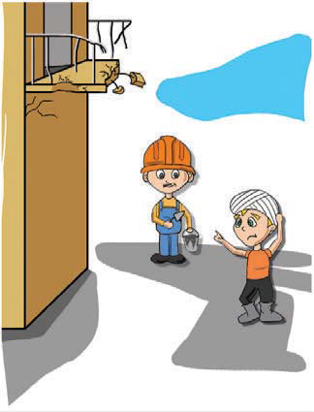
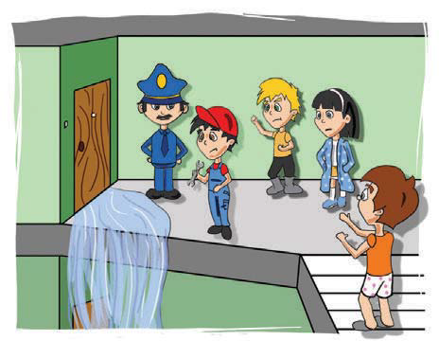
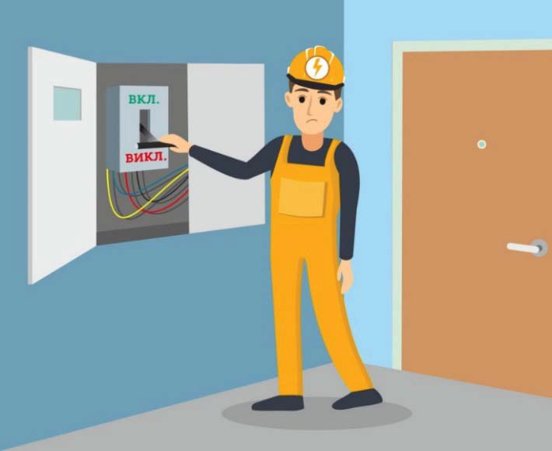
Про чиї обов’язки і які саме йдеться?

Slide 9
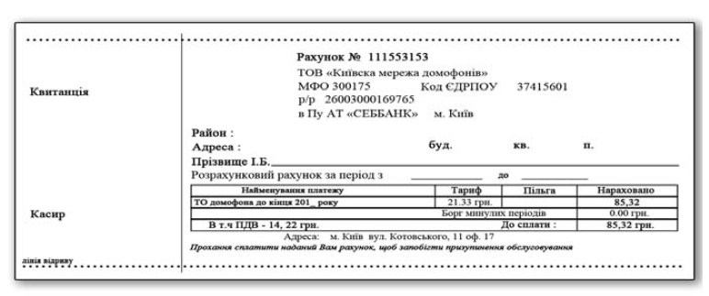

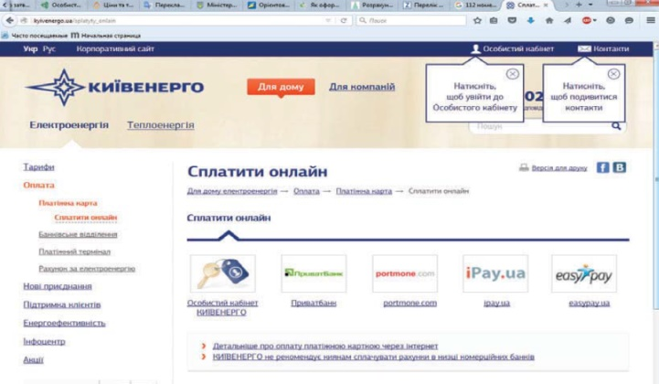


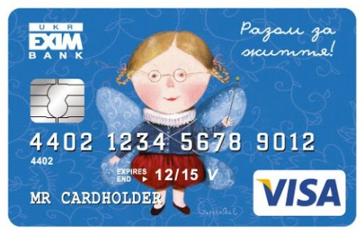
Як розраховується і оплачується послуга
Тариф/Ціна
за послугу
Кількість послуги
на місяць
Місячна плата
за послугу

Slide 10

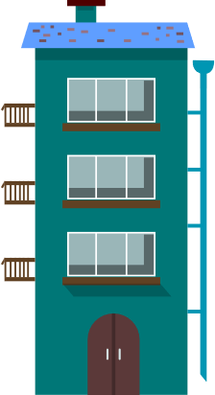
Як не втратити тепло у будинку
20/100 – 30/100
через городище
та дах
15/100 – 25/100
через вентиляцію
10/100 – 20/100
через вентиляцію
20/100 – 30/100
через городище
та дах
10/100 – 15/100
через вікна
25/100 – 35/100
через стіни
30/100 – 40/100
через стіни
10/100 – 15/100
через вікна
10/100 – 15/100
через підлогу та підвал
10/100 – 15/100
через підлогу та підвал

Slide 11
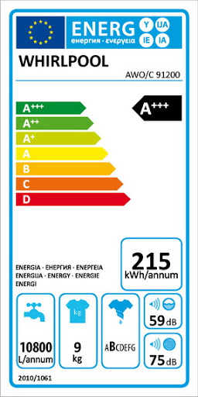
Що написано на етикетці за маркуванням енергоефективності пральної машини?
Прапор Євросоюзу, оскільки визначення енергоефективності проводиться
за директивами ЄС
Виробник
і маркування пральної машини
Встановлений під час випробування клас енергоефективності
Річне споживання води, літри
Річне споживання електроенергії
Максимальне навантаження
Максимальний шум при пранні
Клас віджиму
Максимальний шум при віджимі

Slide 12
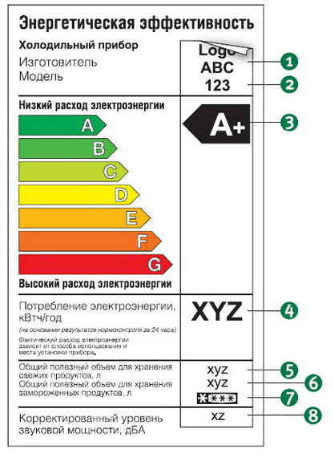
Що написано на етикетці за маркуванням енергоефективності холодильника?
Європейська етикетка енергоефективності холодильників.
1 - Найменування або товарний знак виробника
2 - Назва/маркування моделі
3 - Клас енергетичної ефективності приладу
4 - Річне споживання електроенергії, кВт/год, виміряне
у відповідності зі стандартом, із розрахунку роботи приладу 24 год протягом 365 днів
5 - Загальний корисний об'єм для зберігання свіжих продуктів
6 - Загальний корисний об'єм для зберігання заморожених продуктів
7 - Маркування низькотемпературного відділення
8 - Необов'язковий параметр: корегований рівень звукової потужності, дБА, виміряний у відповідності зі стандартом. Характеризує шум, видаваний приладом.
1

Slide 13
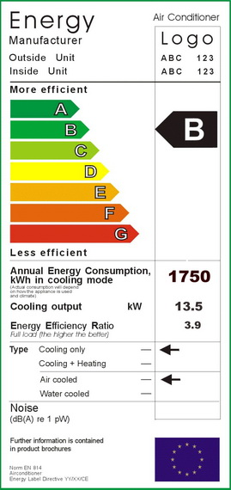
Що написано на етикетці за маркуванням енергоефективності кондиціонера?
На етикетці енергоефективності для спліт-системи, що має тільки режим виробництва холоду, зазначаються:
1 - Торгова марка виробника
2 - Модель зовнішнього блоку
3 - Модель внутрішнього блоку
4 - Клас енергоспоживання
5 - Річне енергоспоживання в режимі виробництва холоду (кВт год)
6 - Продуктивність по холоду (кВт)
7 - Величина EER
8 - Режим роботи (стрілкою вказаний режим виробництва холоду)
9 - Тип охолодження (стрілкою вказано повітряне охолодження)

Slide 14
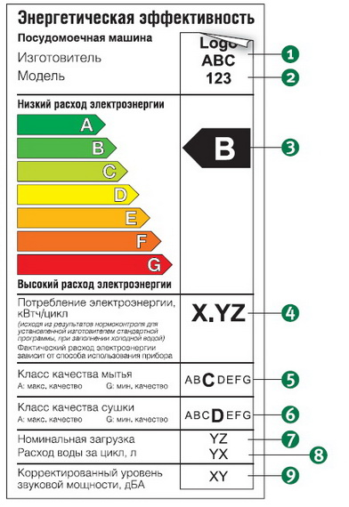
Що написано на етикетці за маркуванням енергоефективності посудомийної машини?
Європейська етикетка енергоефективності посудомийних машин
1 - Найменування або товарний знак виробника
2 - Назва/маркування моделі
3 - Клас енергетичної ефективності приладу
4 - Споживання електроенергії в стандартній програмі, кВт/цикл
5 - Клас якості миття від А (вища якість) до G (нижча якість)
6 - Клас якості сушіння від А (вища якість) до G (нижча якість)
7 - Номінальне завантаження (кількість стандартних столових комплектів)
8 - Витрата води за цикл в стандартній програмі, л
9 - Необов'язковий параметр: корегований рівень звукової потужності, дБА, виміряний у відповідності зі стандартом. Характеризує шум, видаваний приладом.

Slide 15
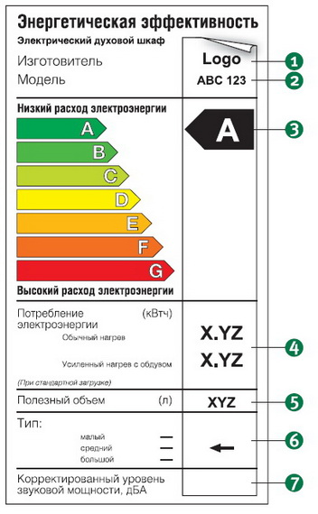
Що написано на етикетці за маркуванням енергоефективності духових шаф?
Європейська етикетка енергоефективності духових шаф
1 - Найменування або товарний знак виробника
2 - Назва/маркування моделі
3 - Клас енергетичної ефективності приладу
4 - Споживання електроенергії, кВт/год (звичайний нагрів та/або посилений нагрів з обдувом)
5 - Корисний об'єм в л
6 - Тип приладу:
малий: 12 л ≤ обсяг < 35 л
середній: 35 л ≤ обсяг < 65 л
великий: 65 л ≤ обсяг
7 - Необов'язковий параметр: рівень звукової потужності, характеризує шум, видаваний приладом.

